Slide 1
Hallgatói élet a Semmelweis Egyetemen
Szécsényi-Nagy Balázs
2010. november 24.
Egyetemi Hallgatói Önkormányzat

Slide 2
A hallgatói élet motorjai: a hallgatói szervezetek
Hallgatói Önkormányzat
Instruktor Öntevékeny Csoport
Magyar Orvostanhallgatók Egyesülete
Magyar Gyógyszerészhallgatók Egyesülete
Magyar Fogorvostanhallgatók Egyesülete
TF Hallgatókért Egyesület
Bibliakör
Színjátszókör
Túrakör
Medikus Zenekar
DSVS (német nyelvű képzésben hallgatók szervezete)
ISAS (angol nyelvű képzésben hallgatók szervezete)

Slide 3
A hallgatói élet motorjai: az egyetemi szervezetek
Egyetemi Sportközpont
Semmelweis Egyetem Baráti Köre
Külföldi Hallgatók Titkársága
Erasmus Iroda
Tudományos Diákköri Program
Kerpel-Fronius Tehetséggondozó Program
Egyetemi Karrierközpont

Slide 4
Hallgatói rendezvények a Semmelweis Egyetemen
Egyetemi Gólyatábor
Egyetemi Gólyabál
Gólyahajó
Instruktorképzés & Várgesztes
Tudományos Diákköri Konferncia
Semmelweis Egyetemi Kulturális Napok
Egyetemi Sportnap
ÁOK, FOK, GYTK, ETK, TF Kari Napok
Nyílt Nap (legutóbb ÁOK-EKK-FOK közös)
Gyógyszerész kutatóest
HUPSA Teadélután
Fiatal Kutatóorvosok rendezvényei
Cseregyakorlatosok fogadása, kalauzolása
EDUCATIO Kiállítás
Kirándulások (túrázás, síelés, városlátogatások, stb.)

Slide 5
A hallgatók médiája, kapcsolattartás egymással
Szinapszis – a Semmelweis Egyetem Hallgatóinak lapja
Honlapok (EHÖK, IÖCS, kari hallgatói önkormányzatok)
Hirdetőfelületek
NEPTUN tanulmányi rendszer
e-mail, MSN, fórumok, telefon
közösségi oldalak (Facebook, iwiw, stb.)
Közösségi, hallgatói rendezvények

Slide 6
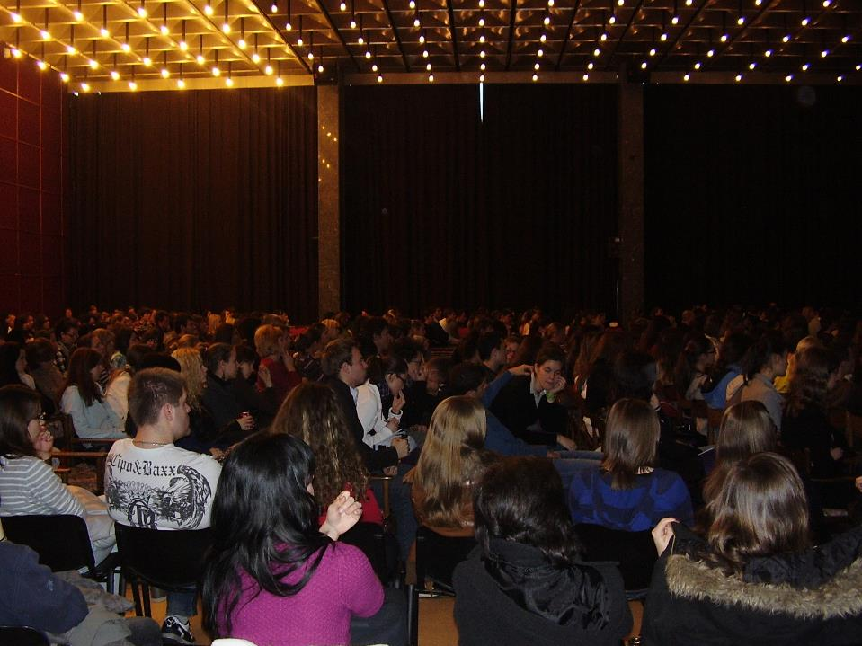

Slide 7
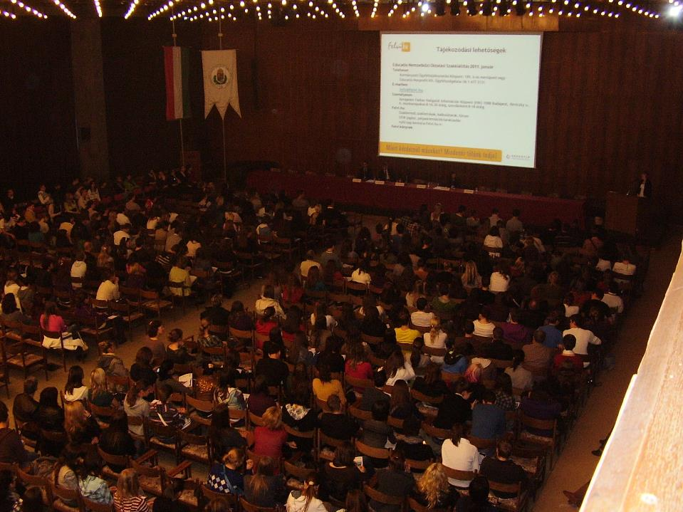

Slide 8
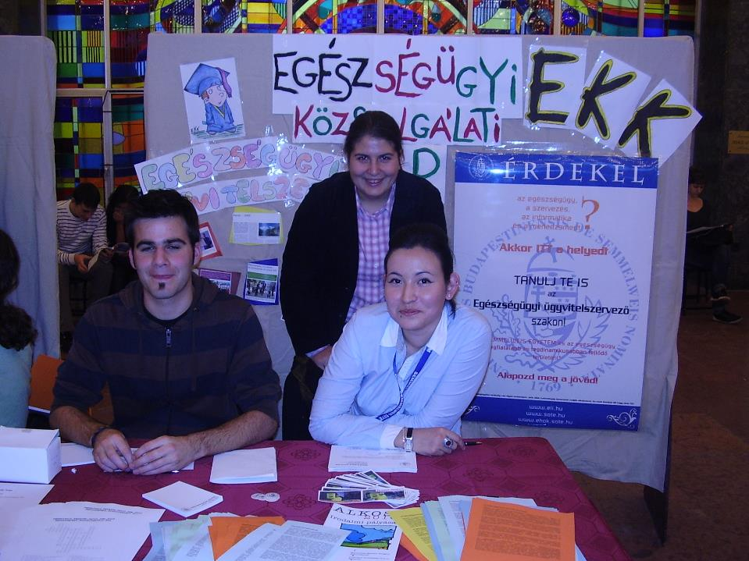

Slide 9
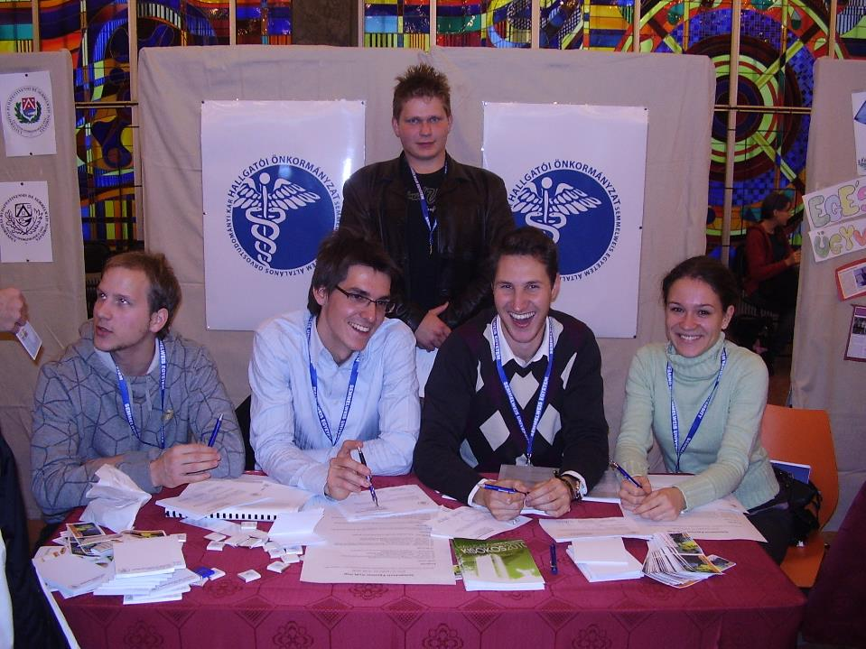

Slide 10
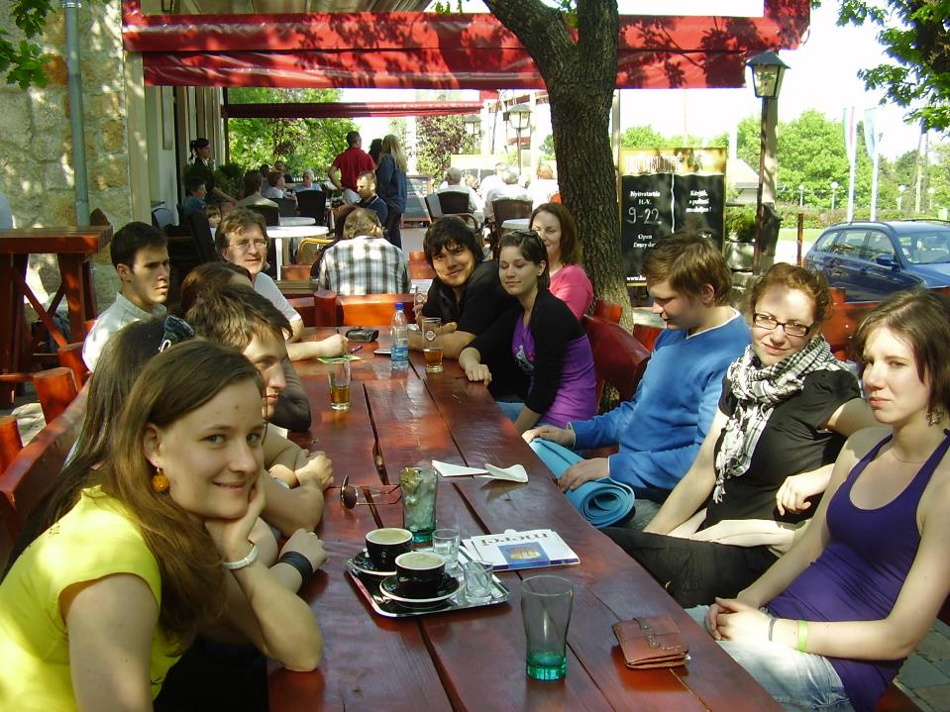

Slide 11
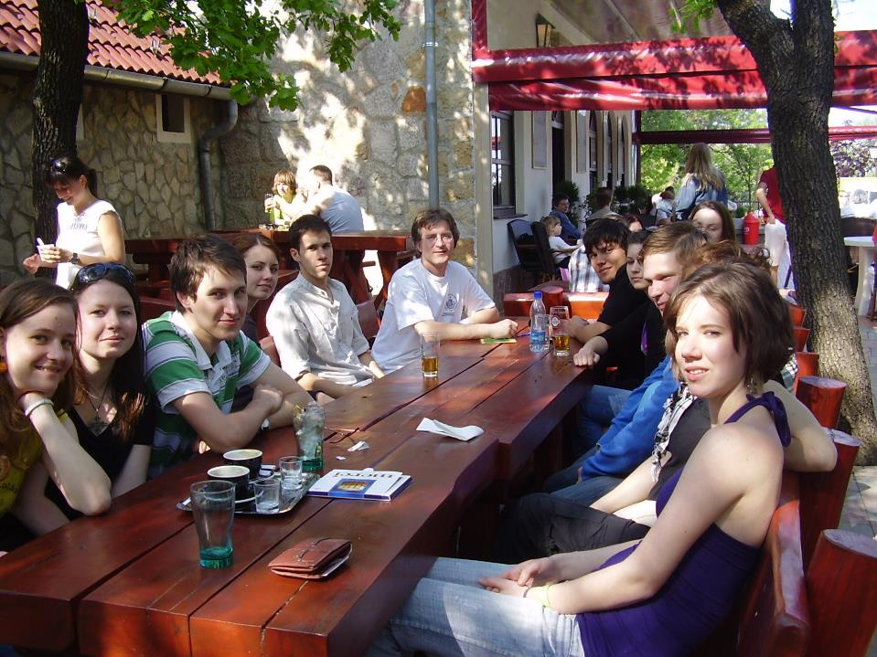

Slide 12
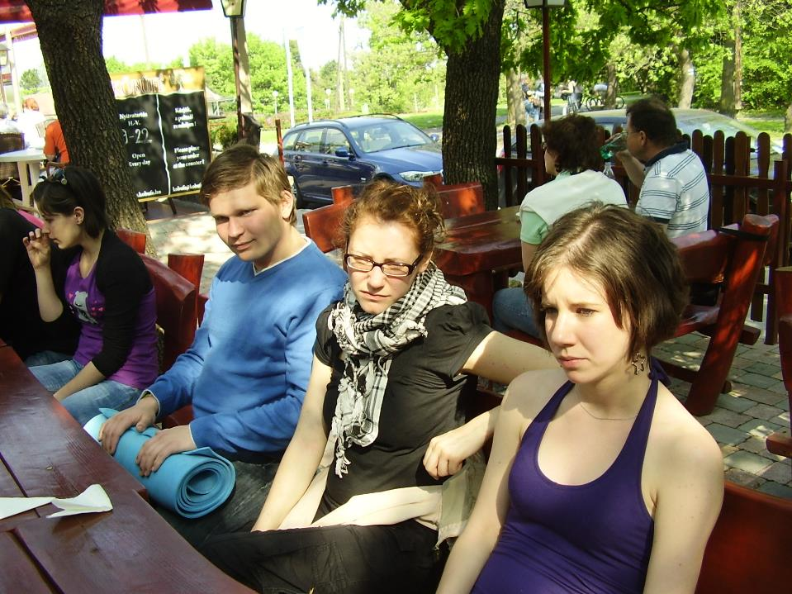

Slide 13
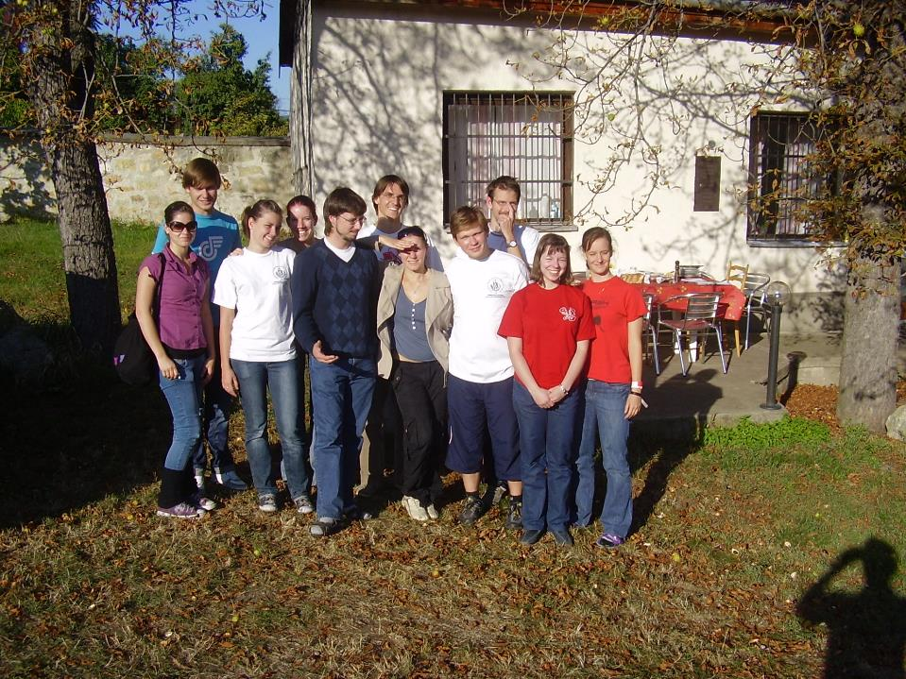

Slide 14
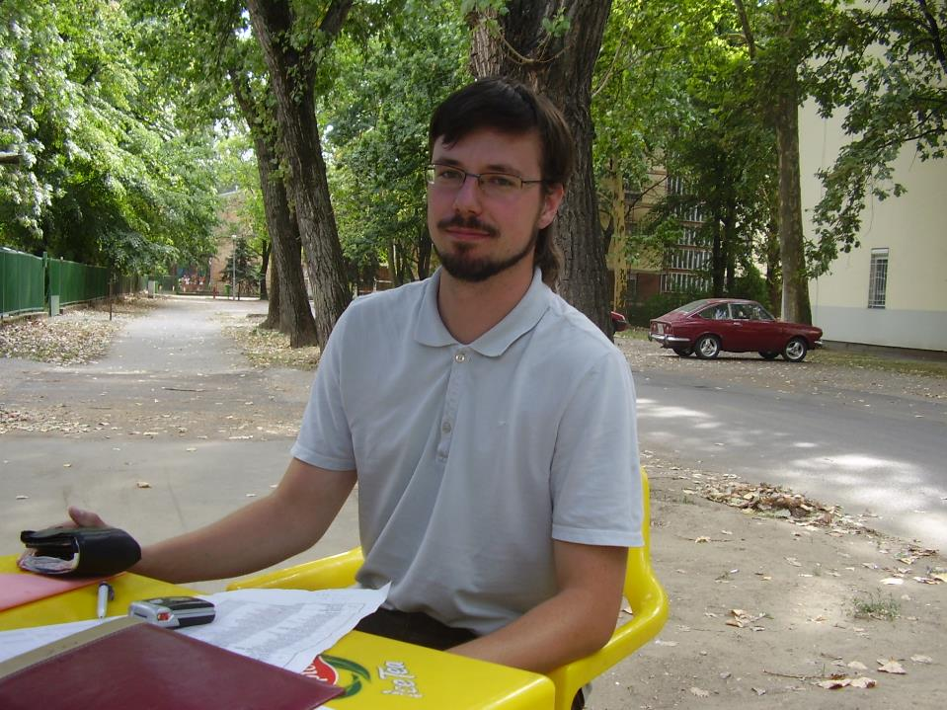

Slide 15
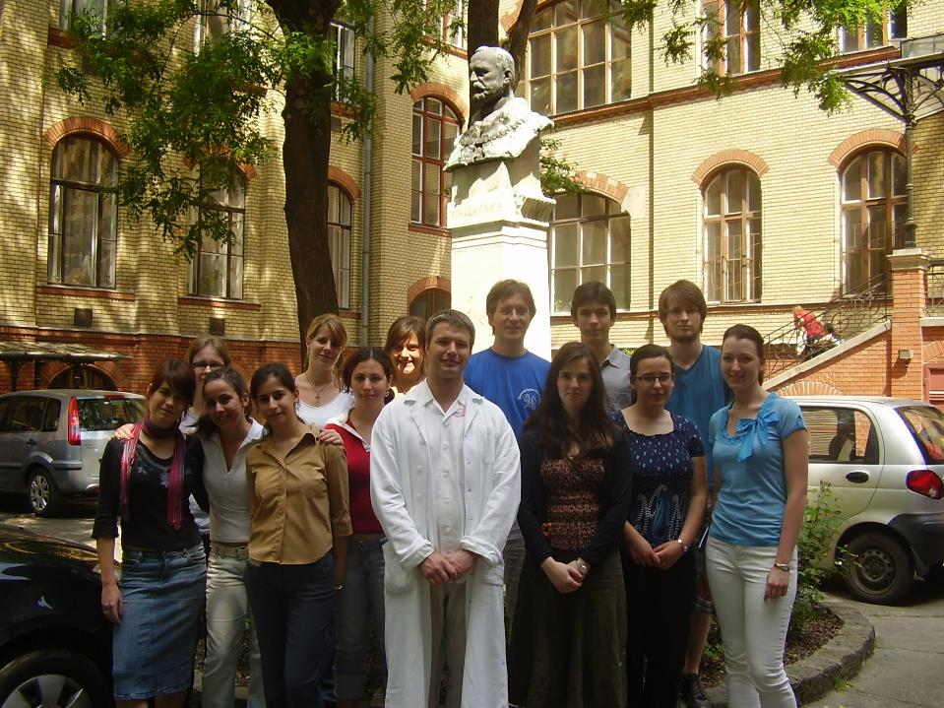

Slide 16
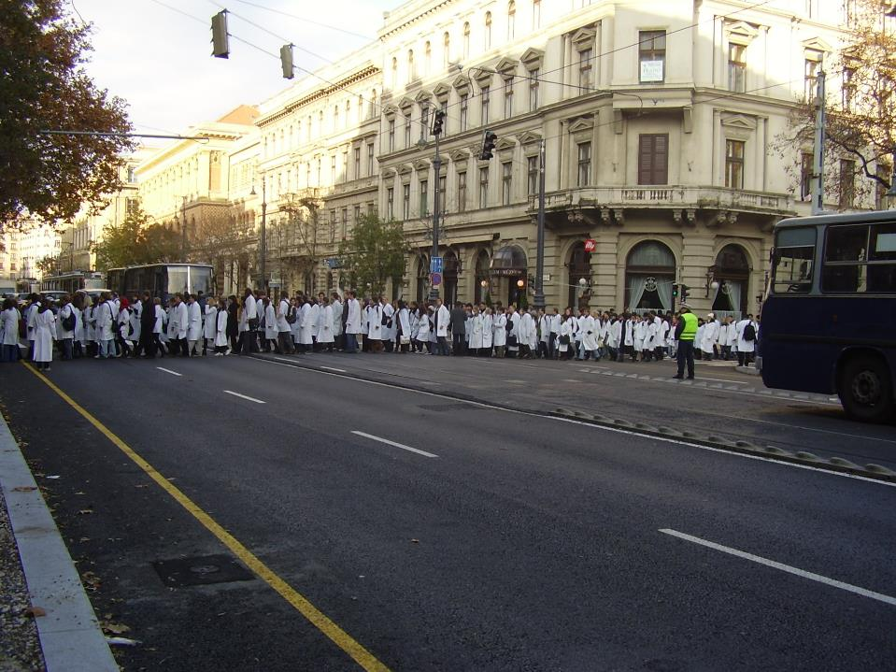

Slide 17
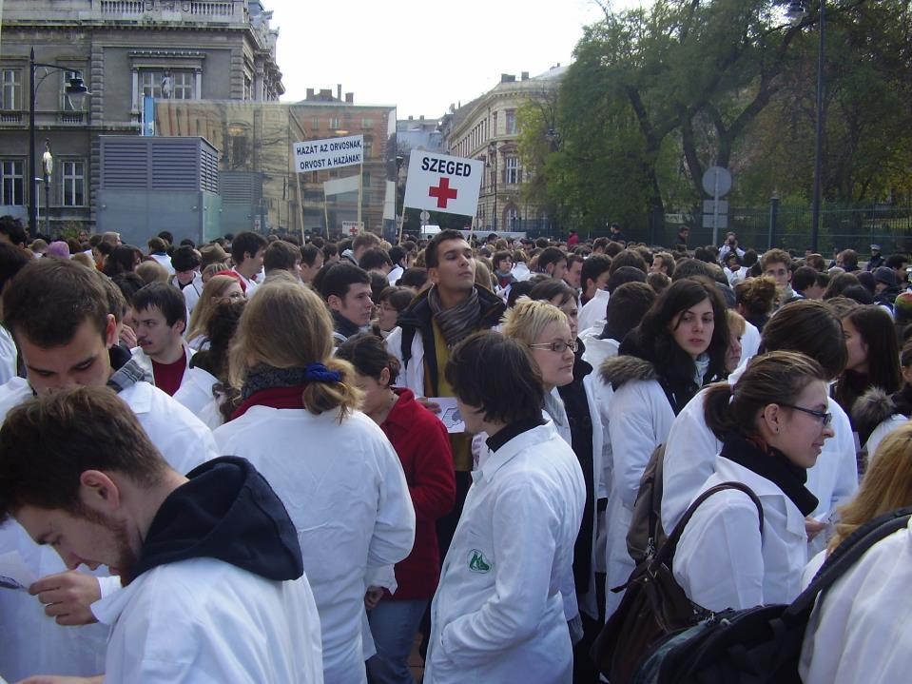

Slide 18
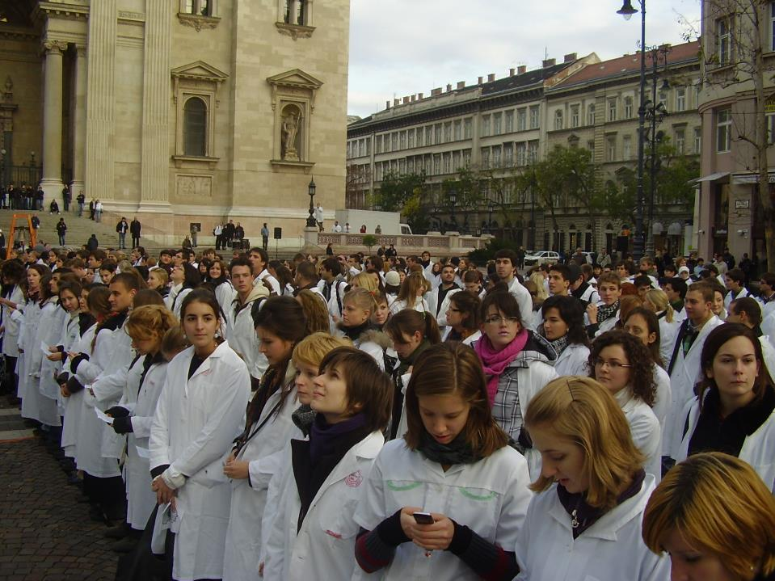

Slide 19
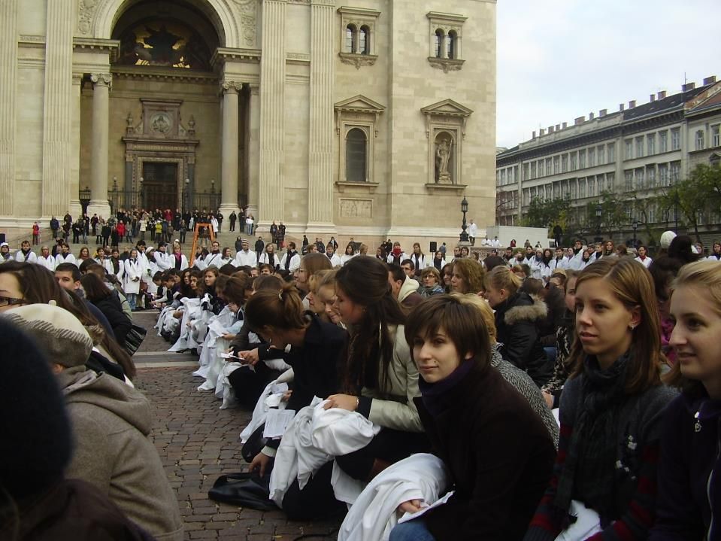

Slide 20
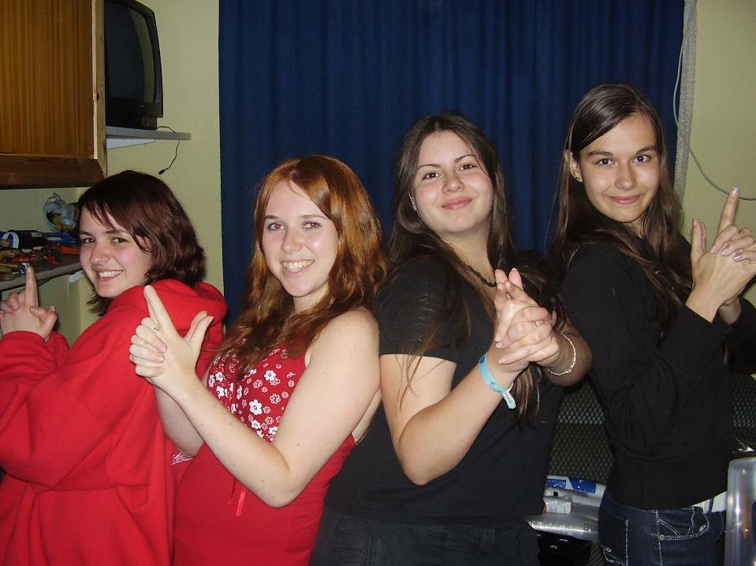

Slide 21
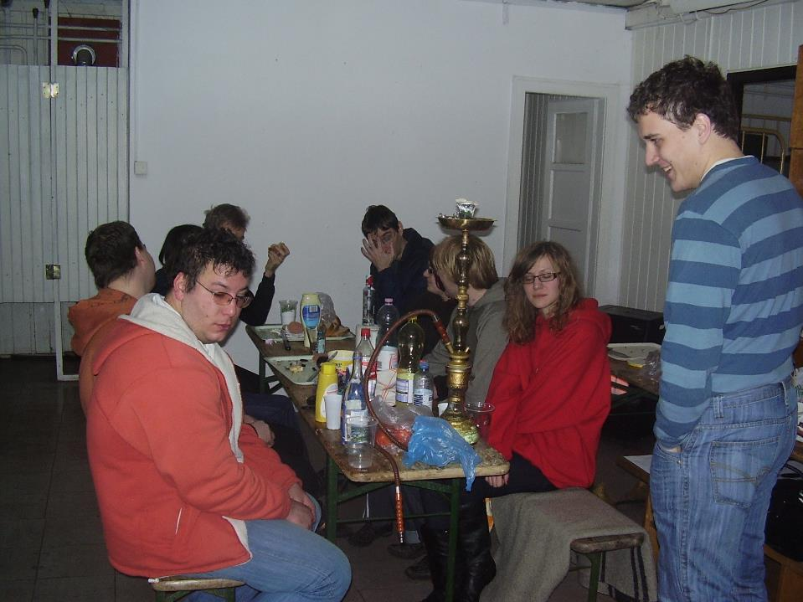

Slide 22
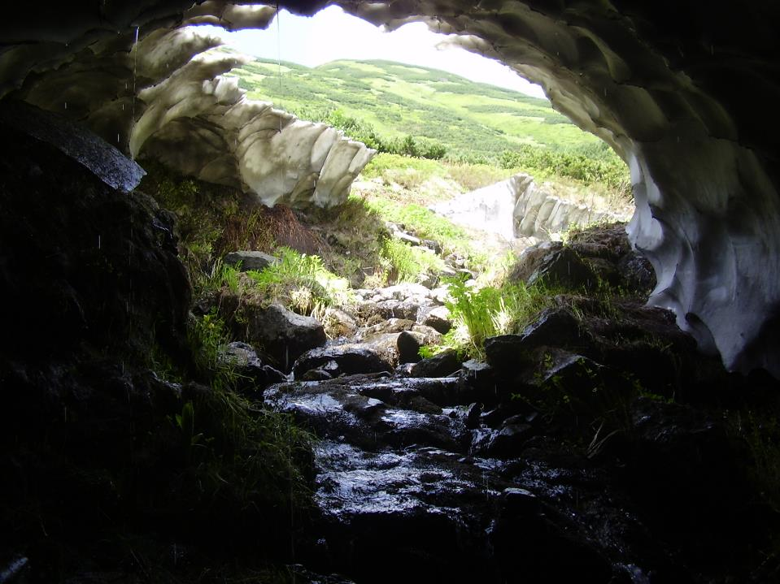

Slide 24
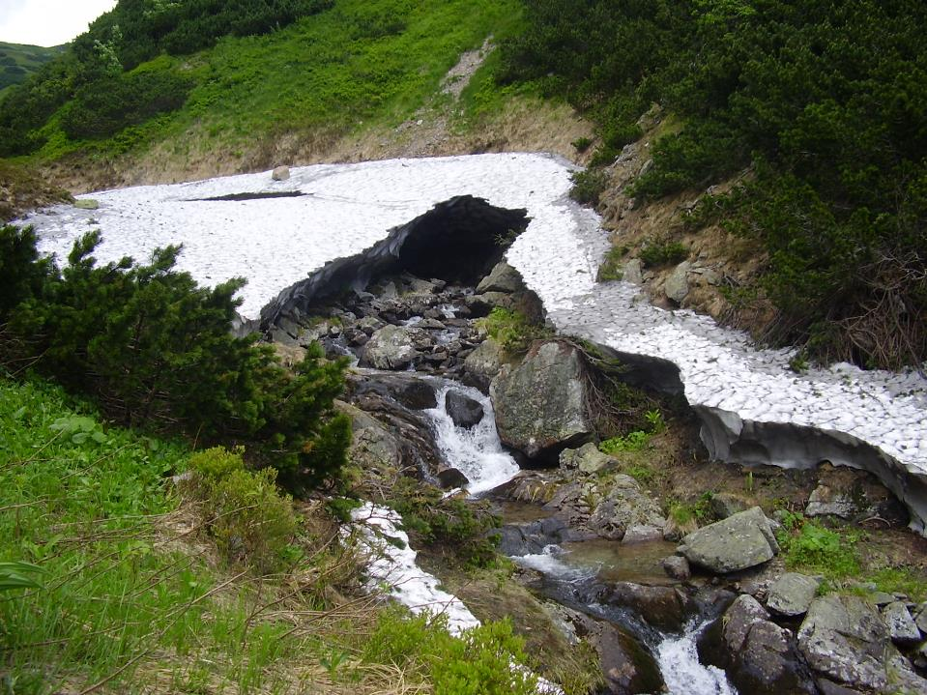

Slide 25
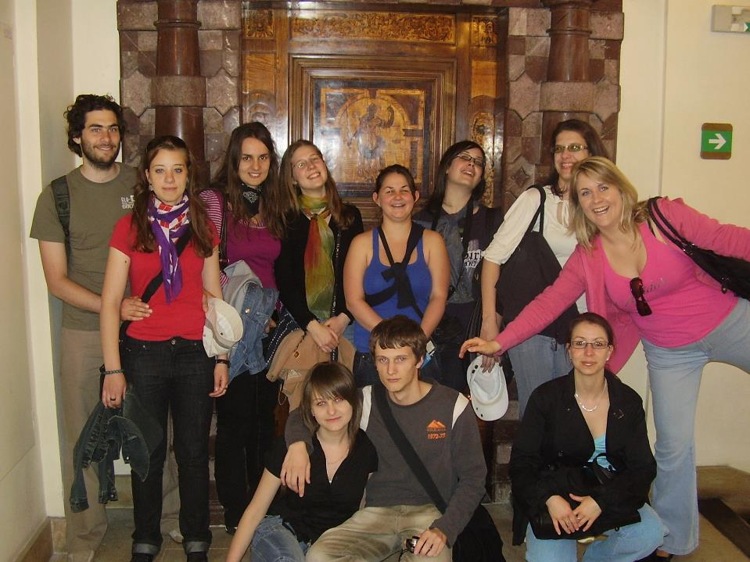

Slide 26
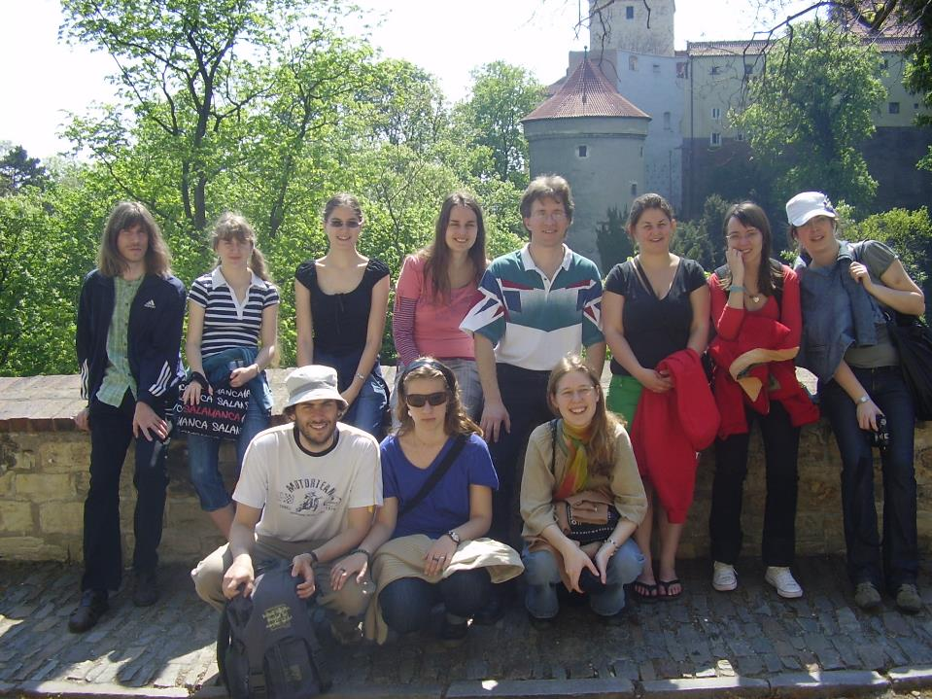

Slide 27
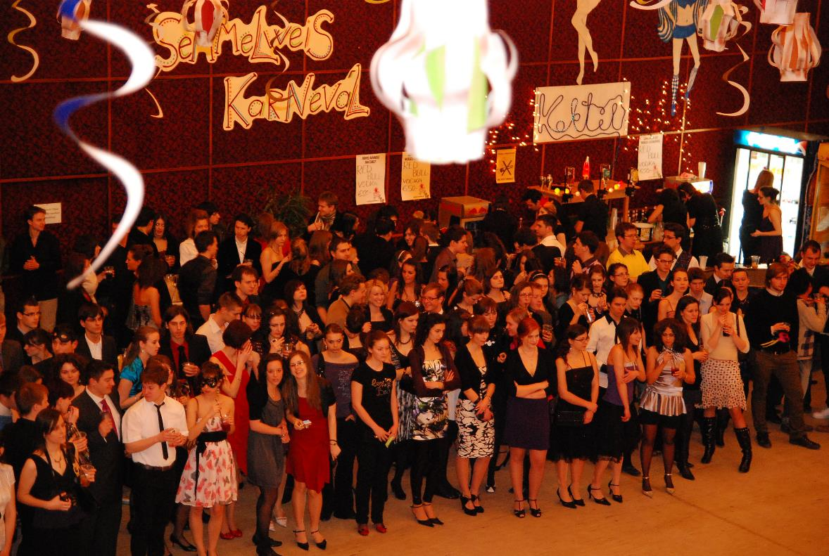

Slide 28
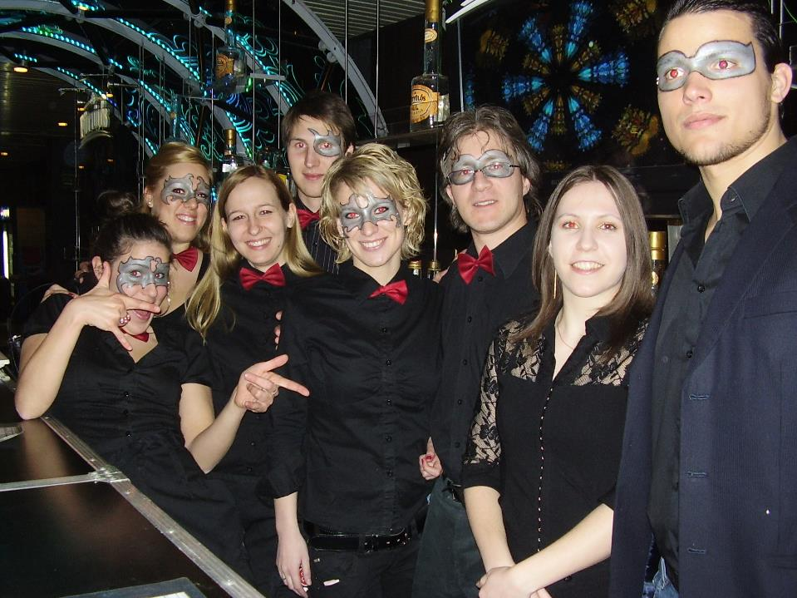

Slide 29
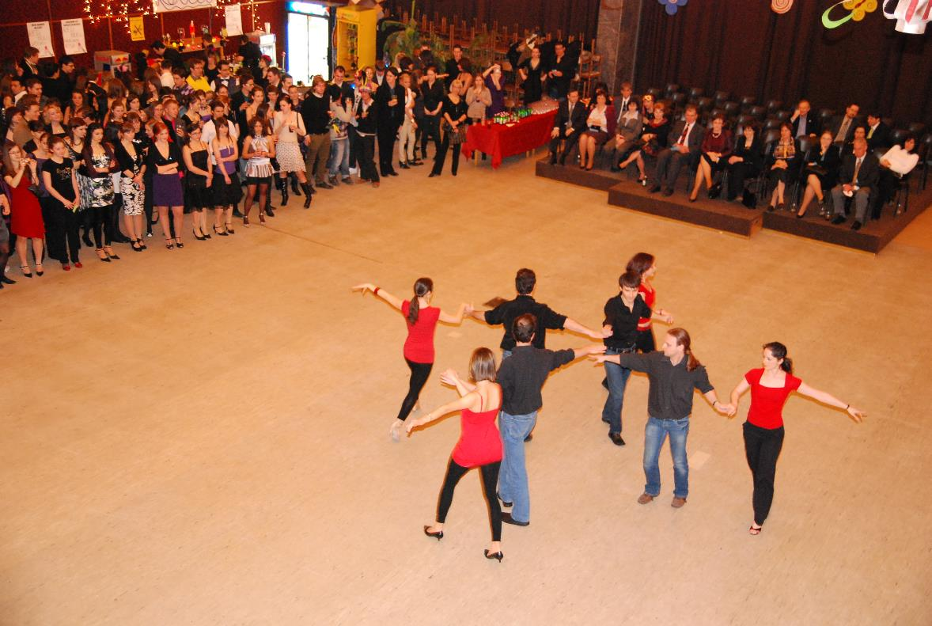

Slide 30
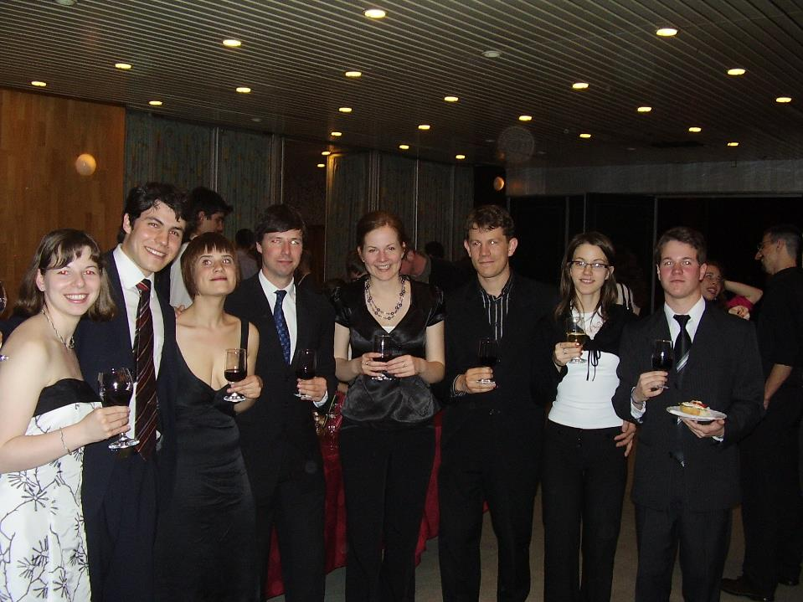

Slide 31
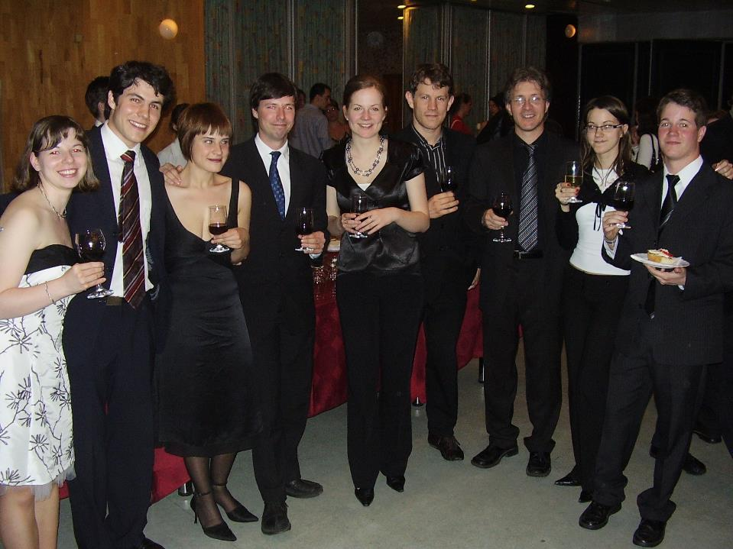

Slide 32
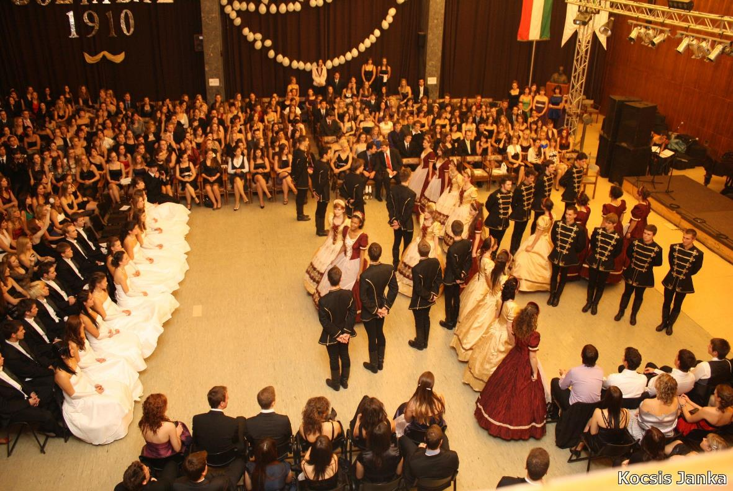

Slide 33
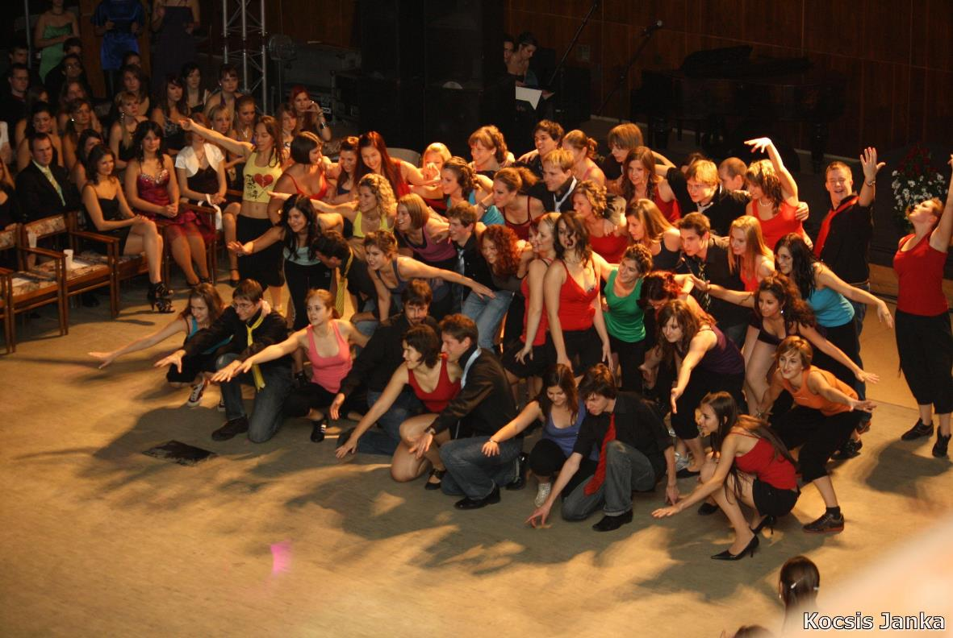

Slide 34
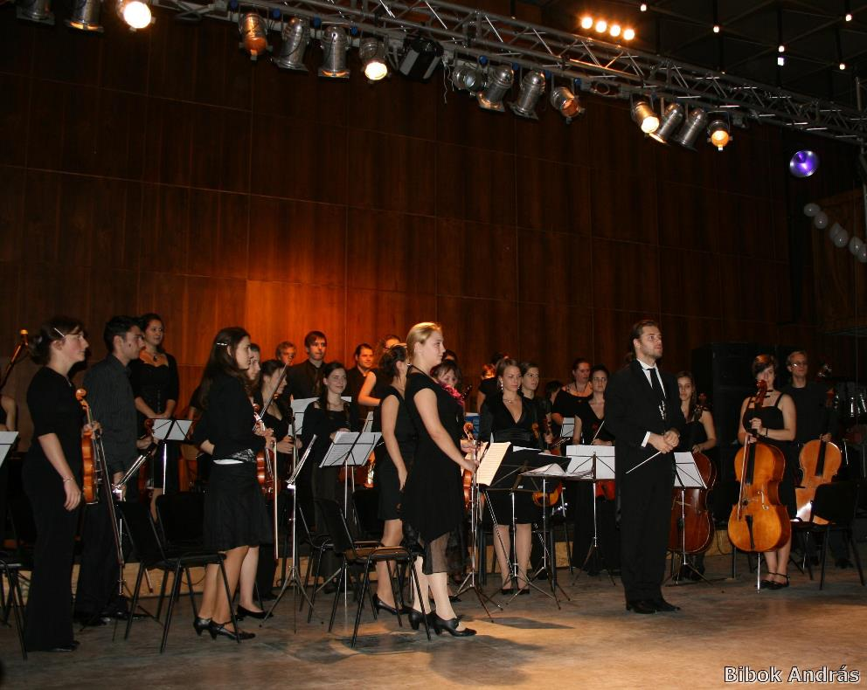

Slide 35
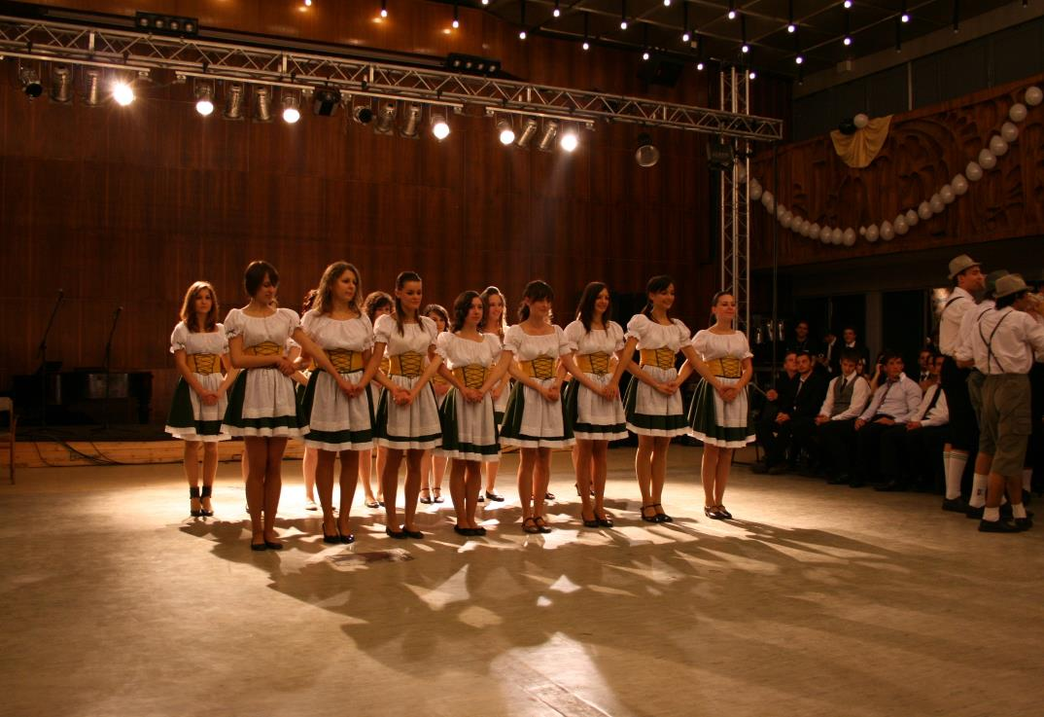

Slide 36
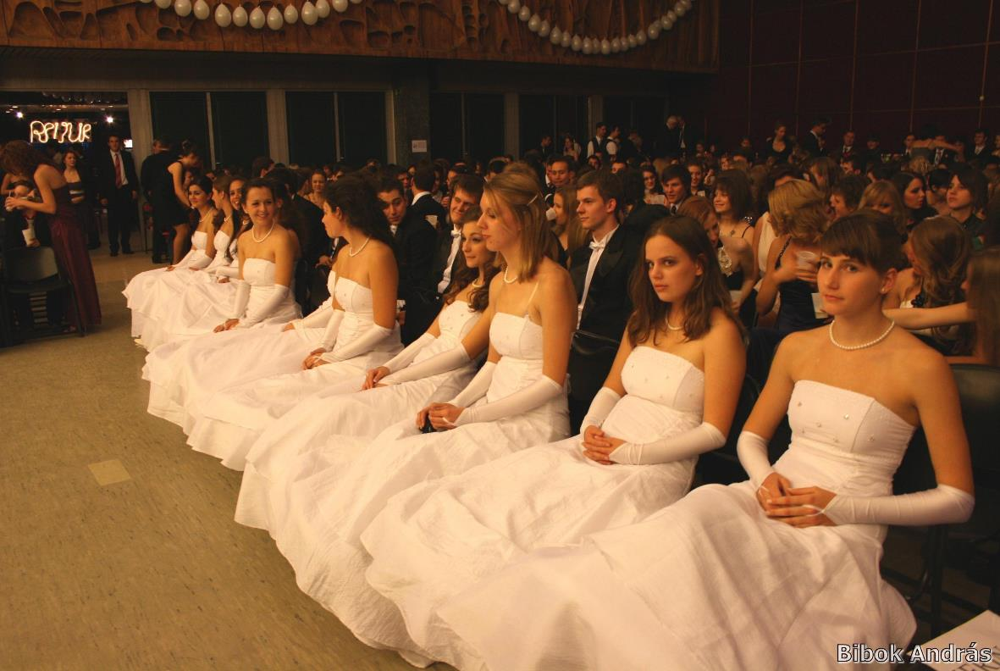

Slide 37
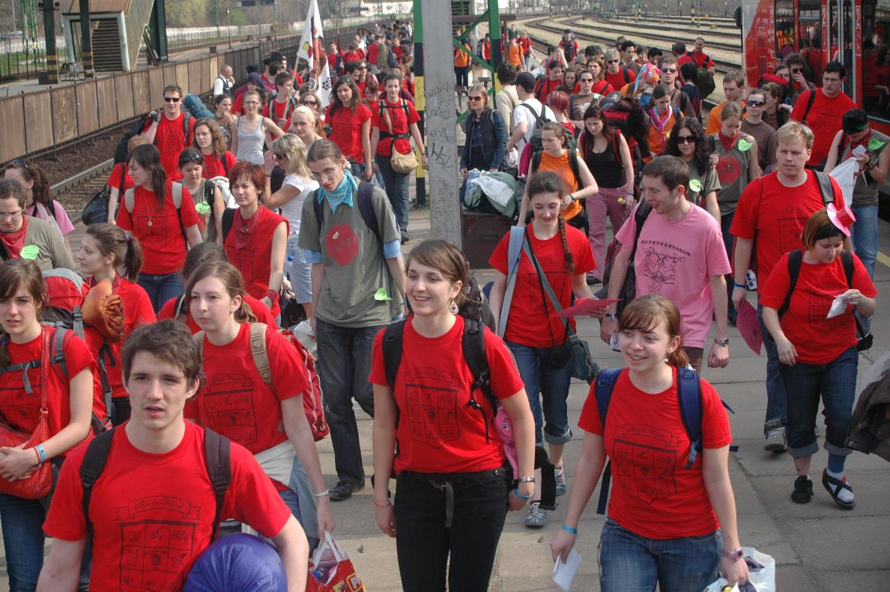

Slide 38
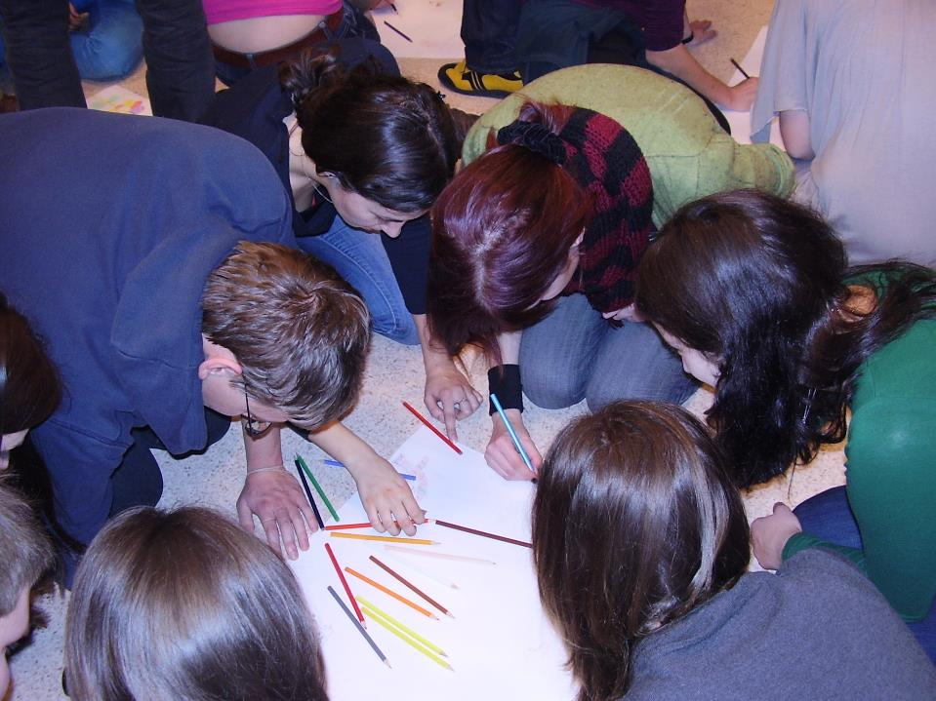

Slide 39
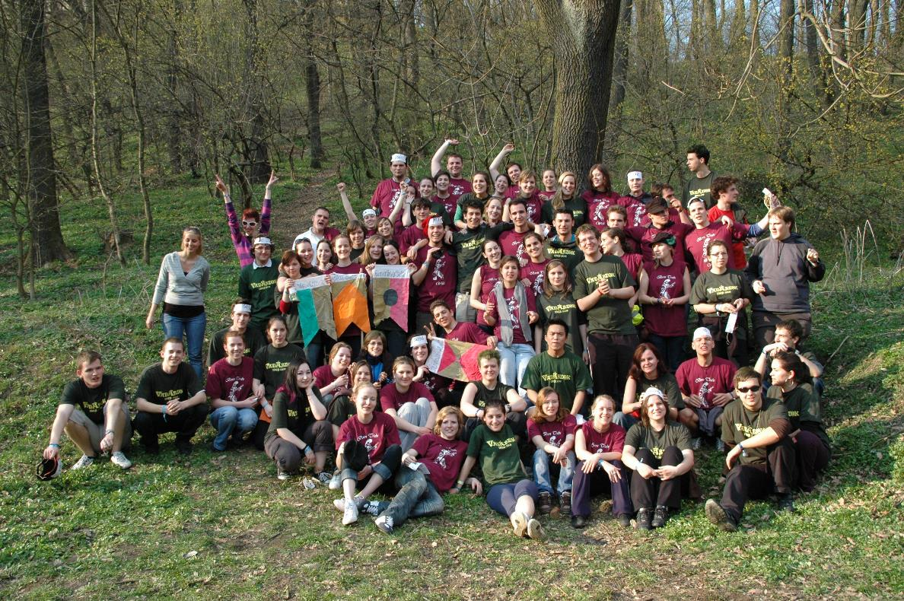

Slide 40
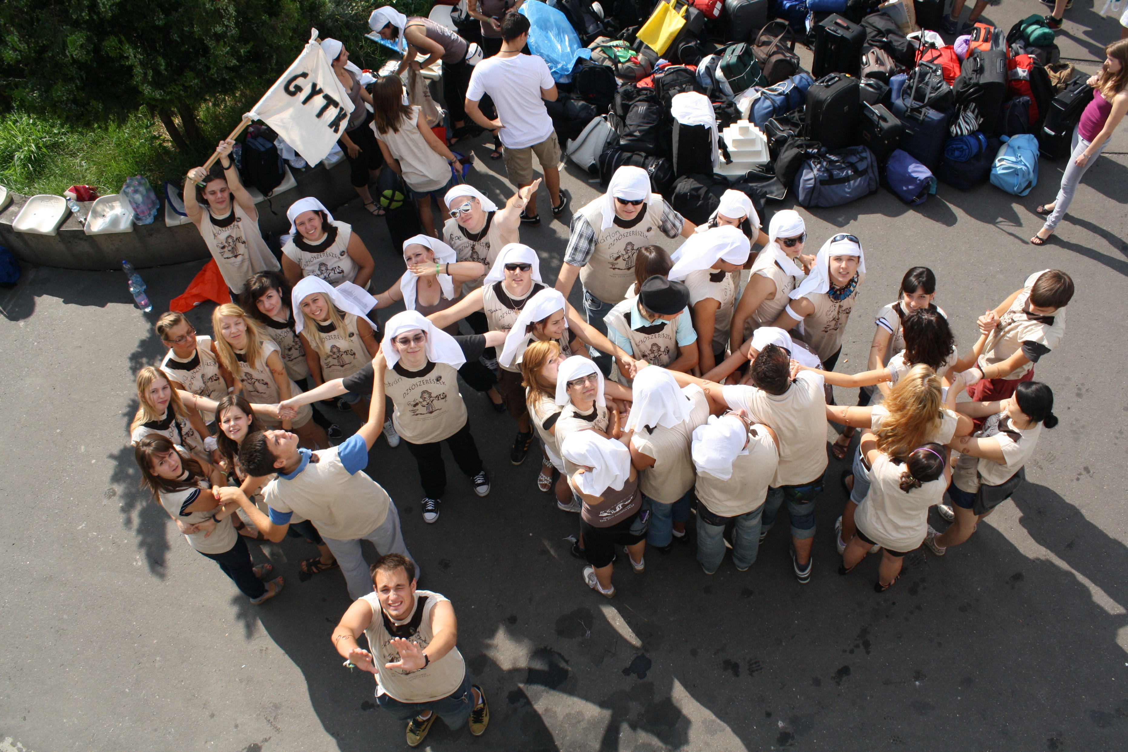

Slide 41
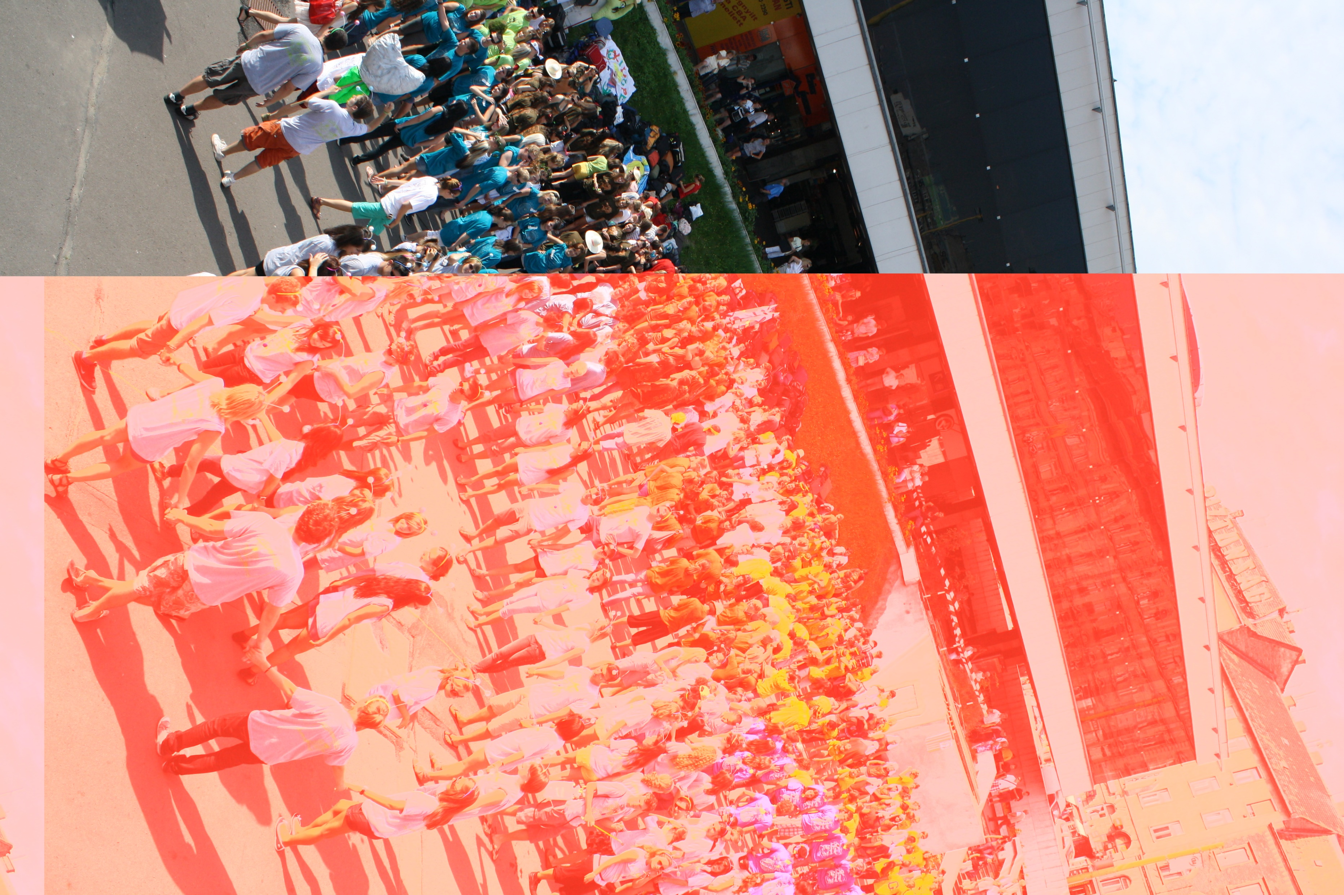

Slide 42
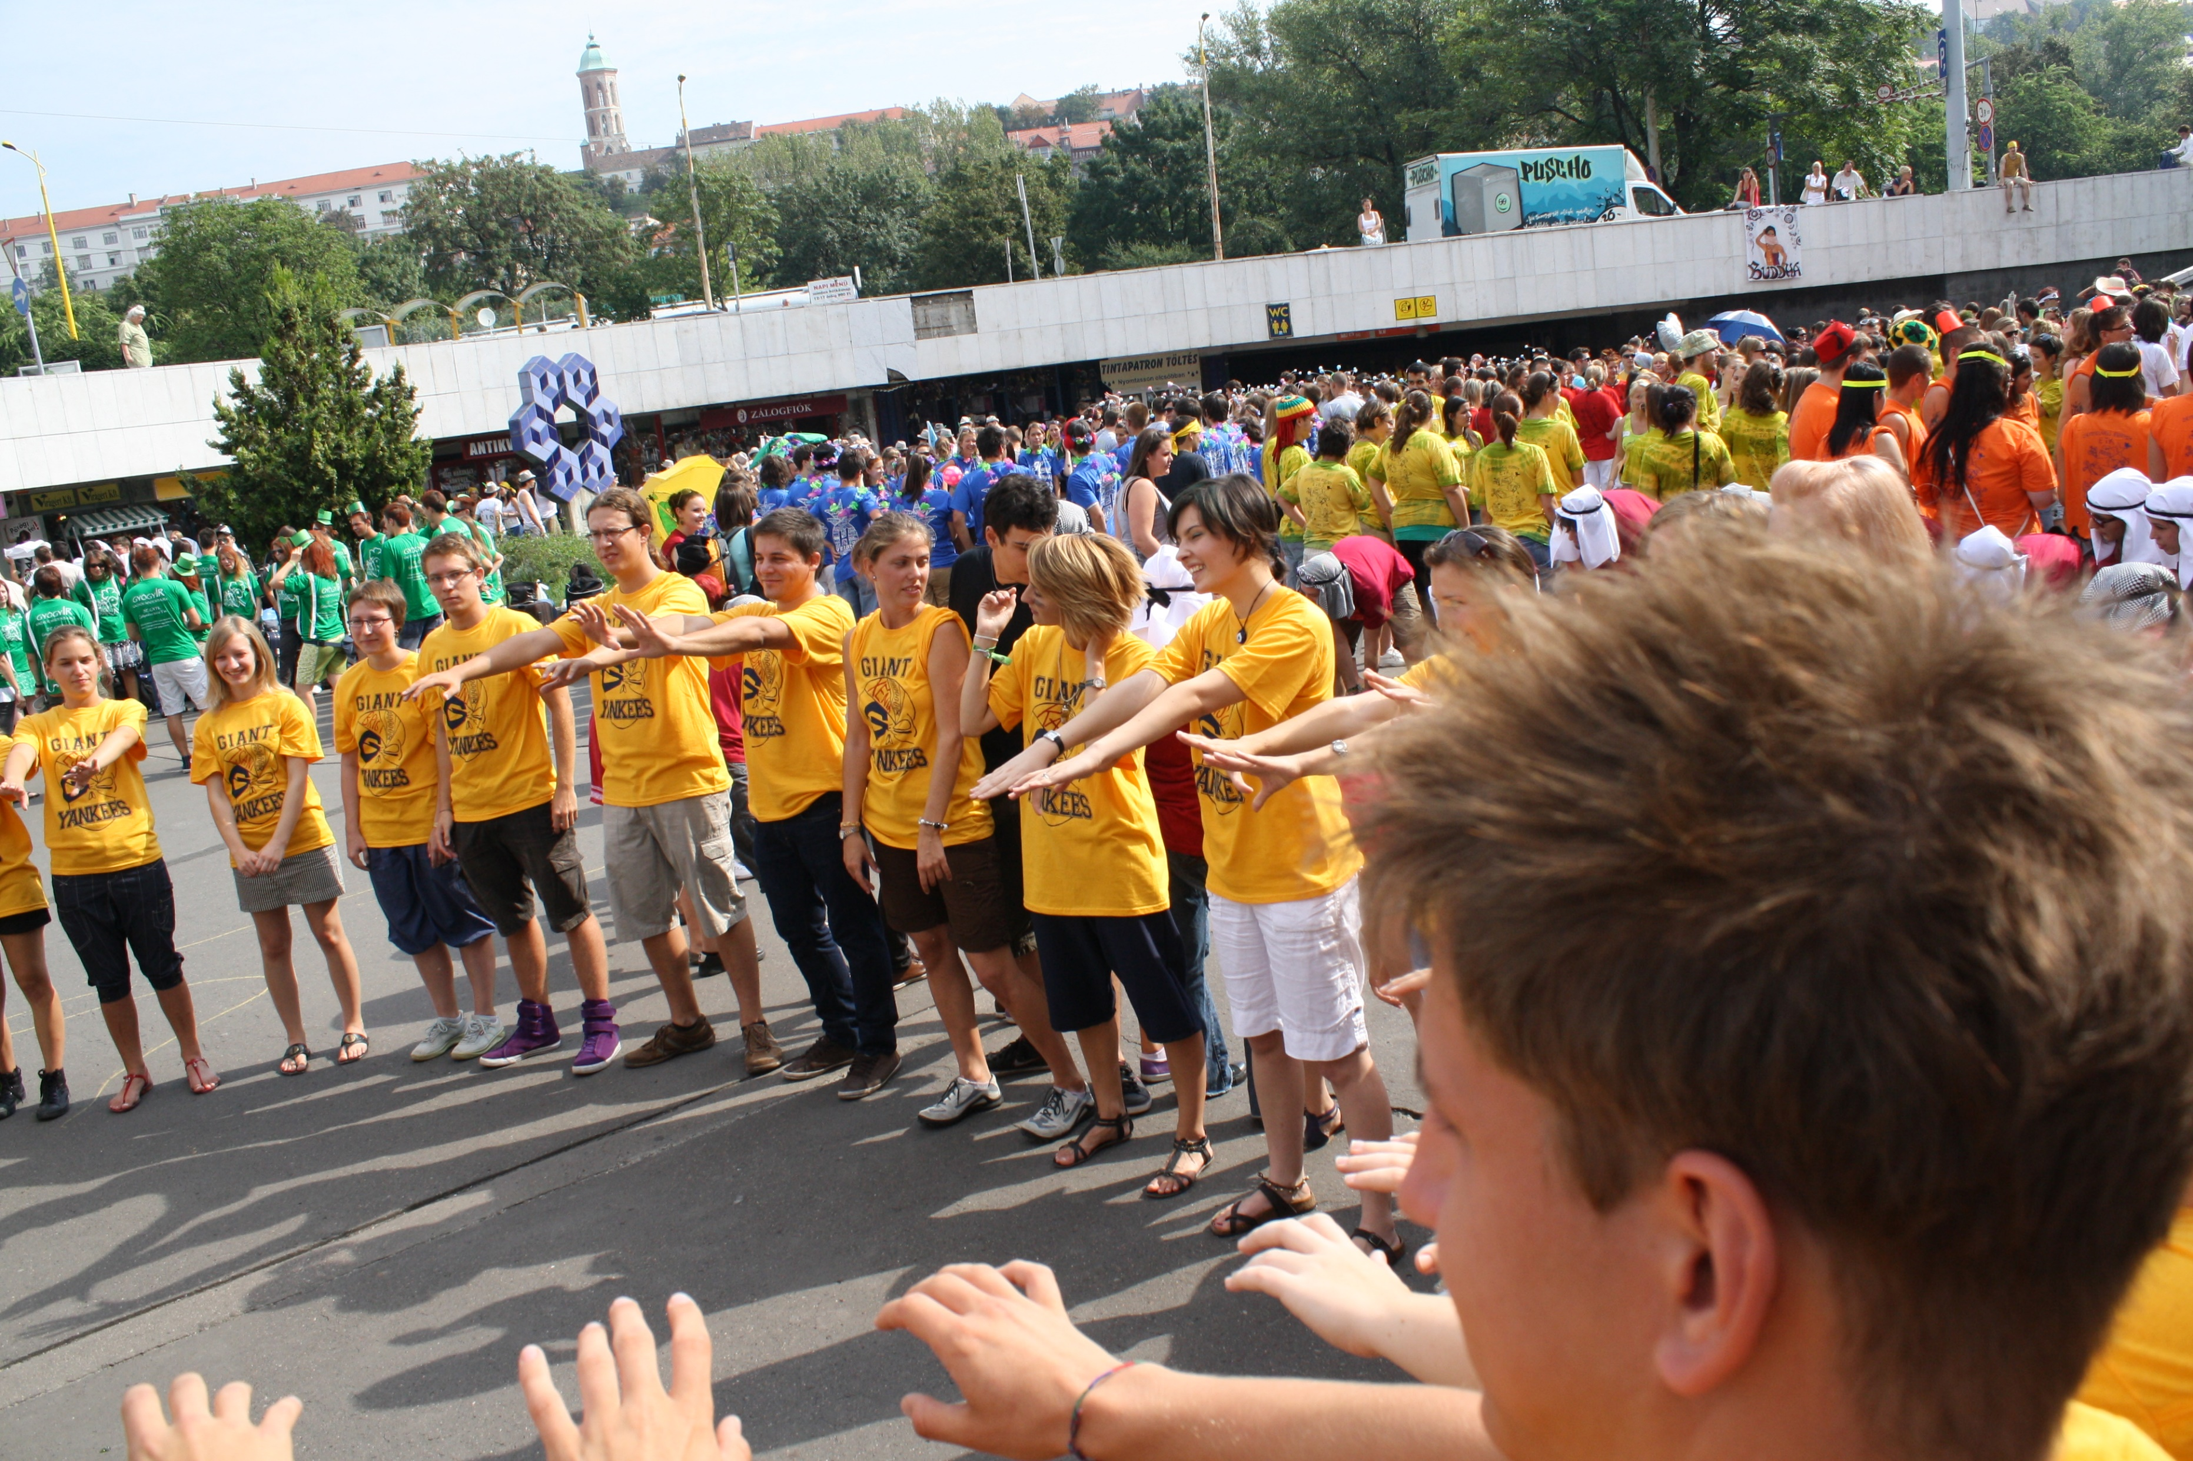

Slide 43
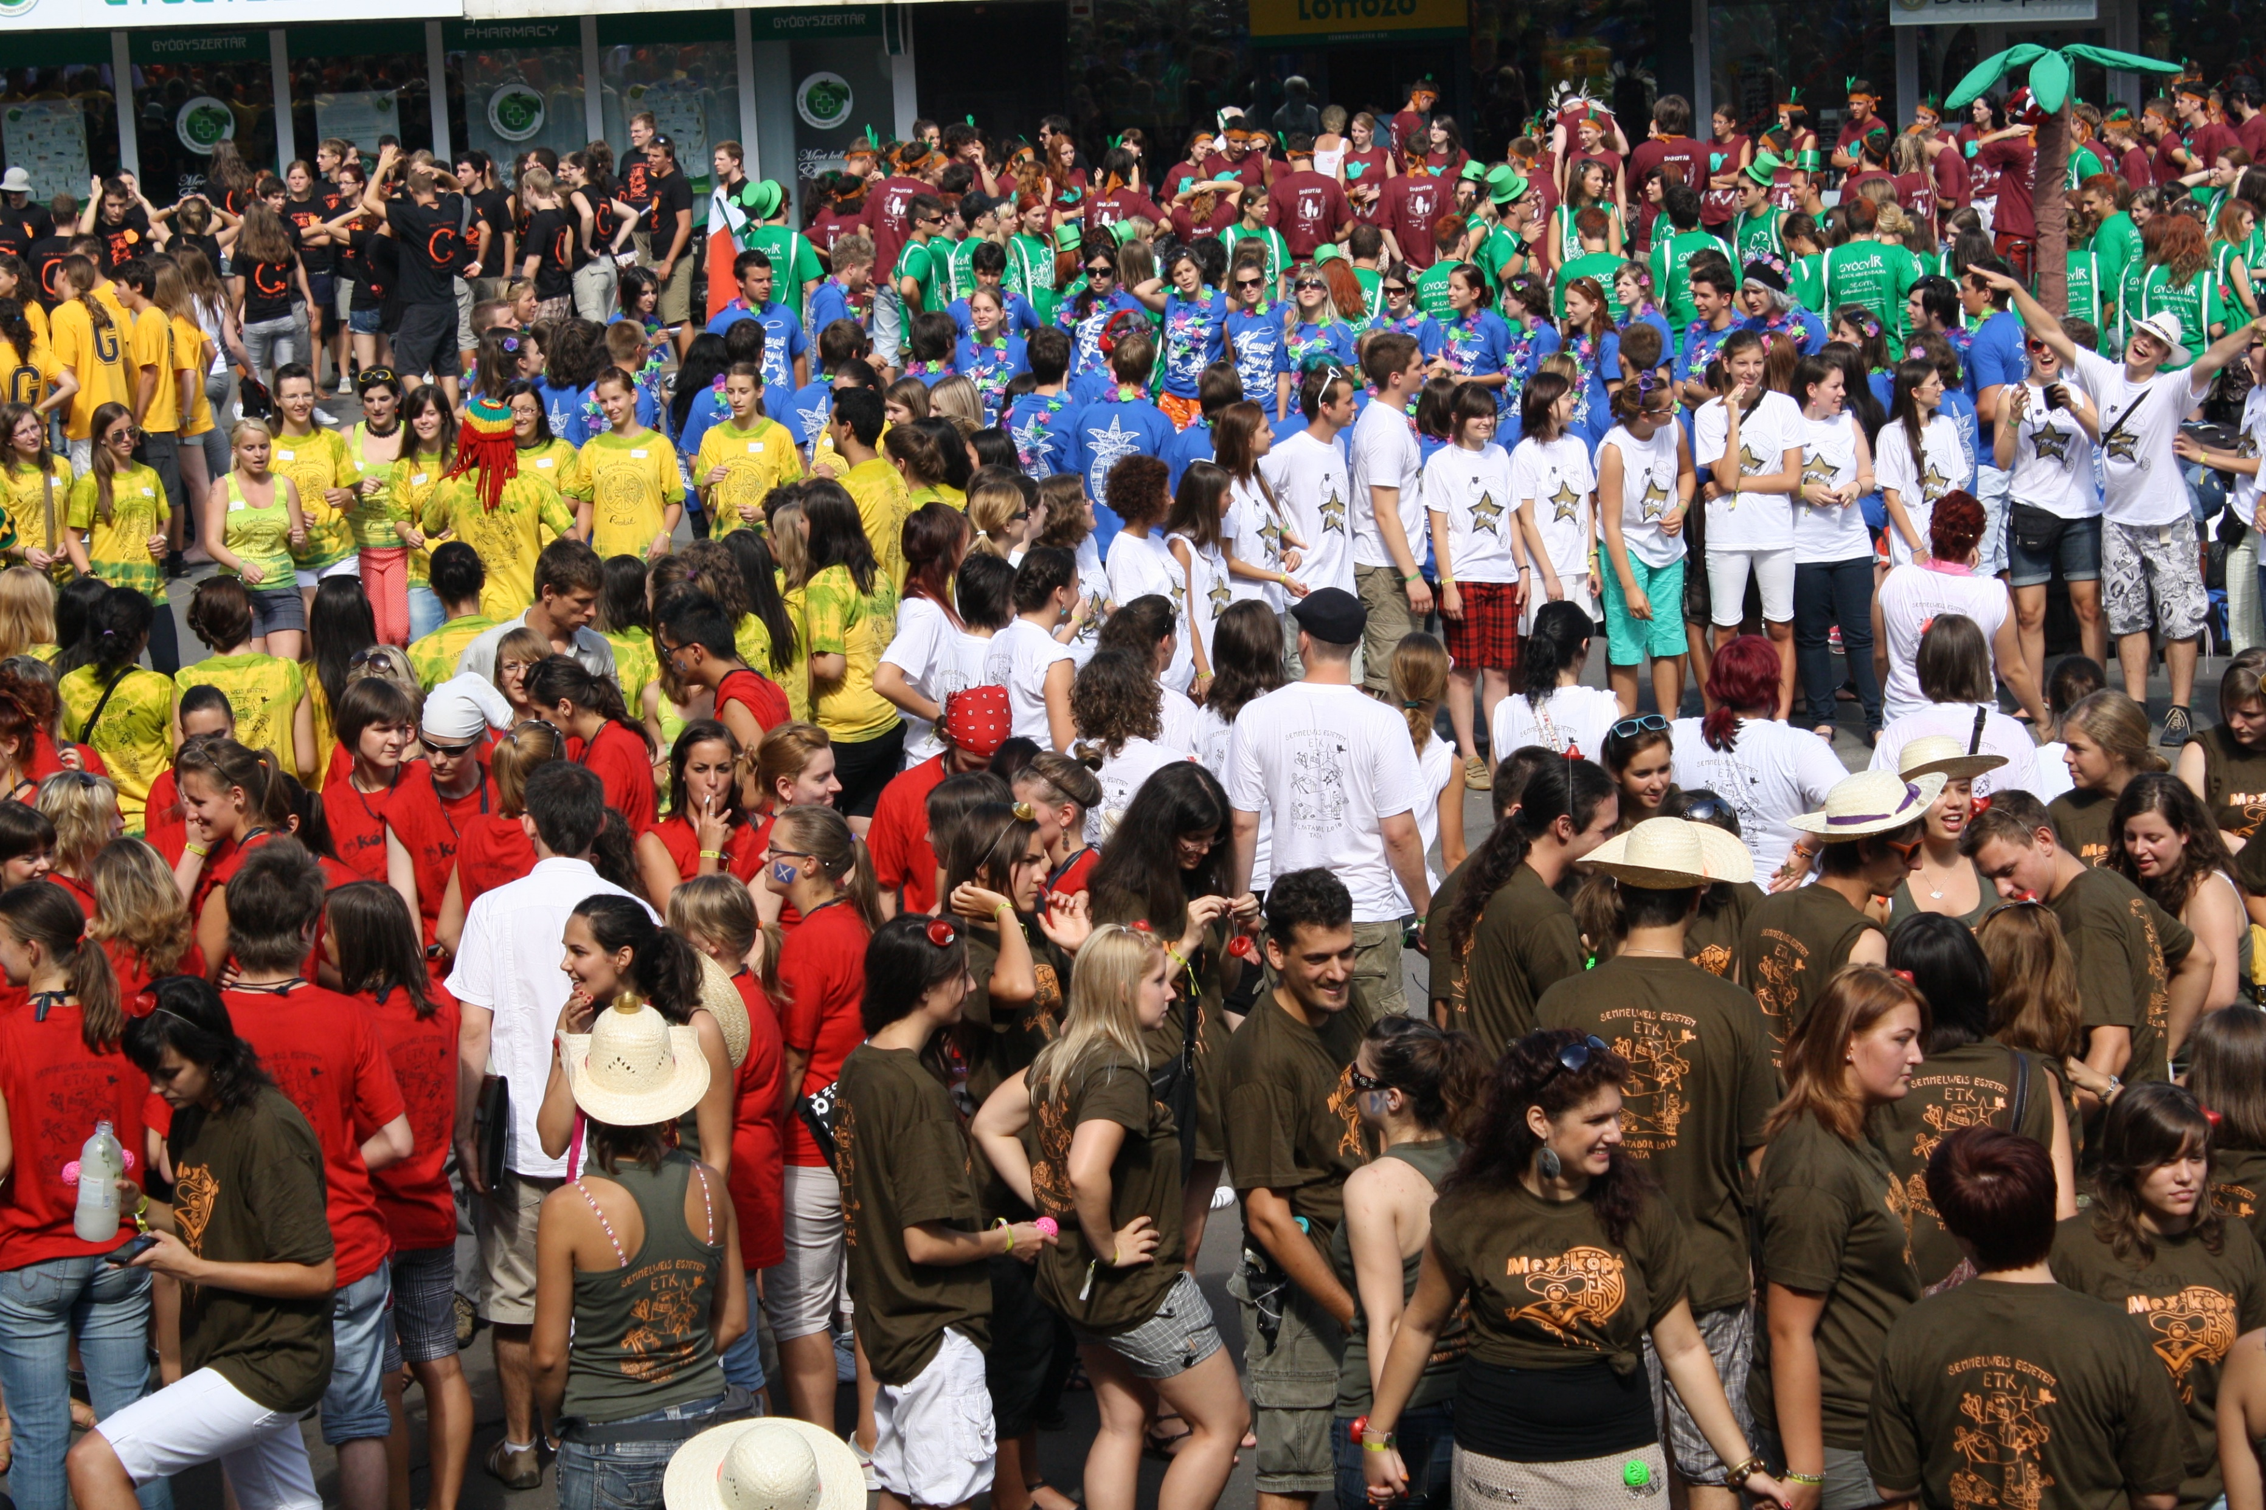

Slide 44
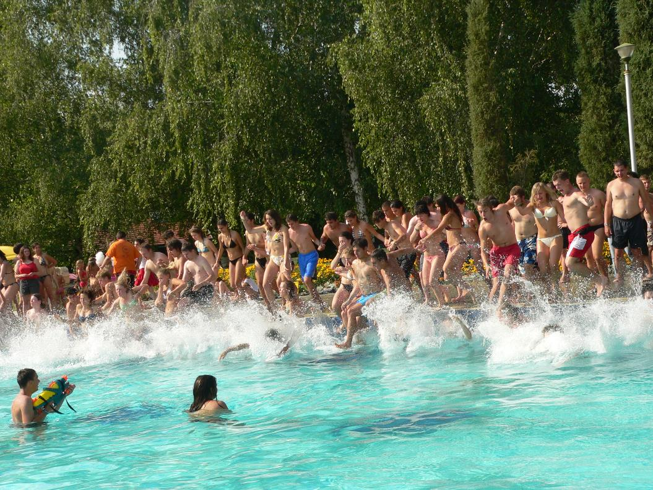

Slide 45
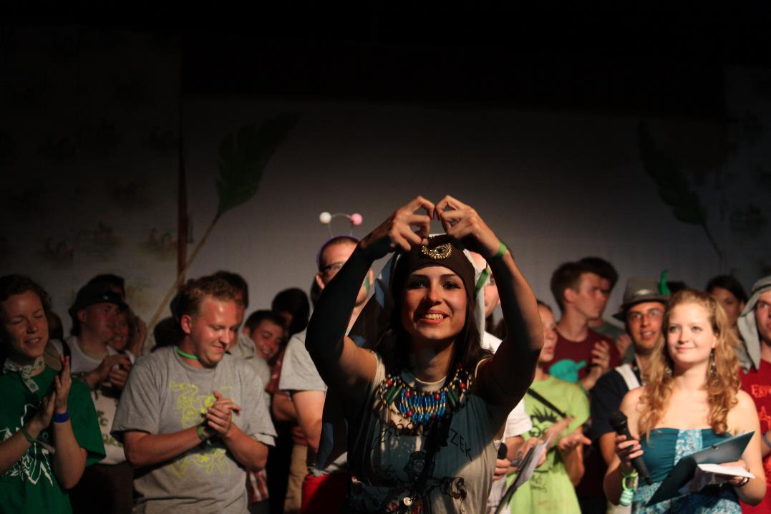

Slide 46
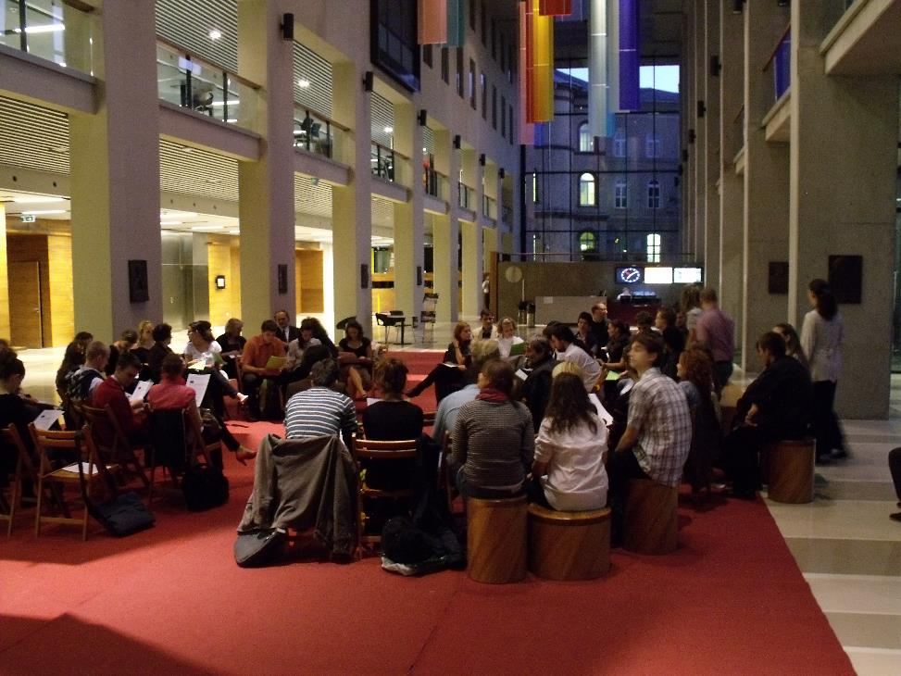

Slide 47
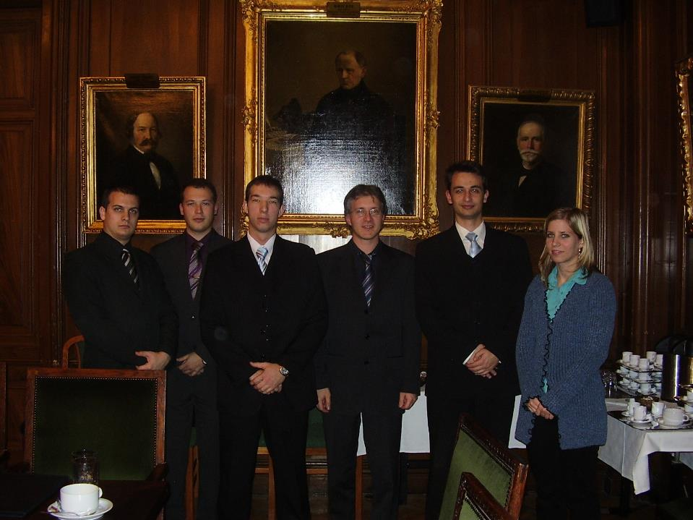

Slide 48
Köszönöm megtisztelő figyelmüket!

